Slide 1


ToDo管理
マイグレーション情報
2020.12.31

Slide 2

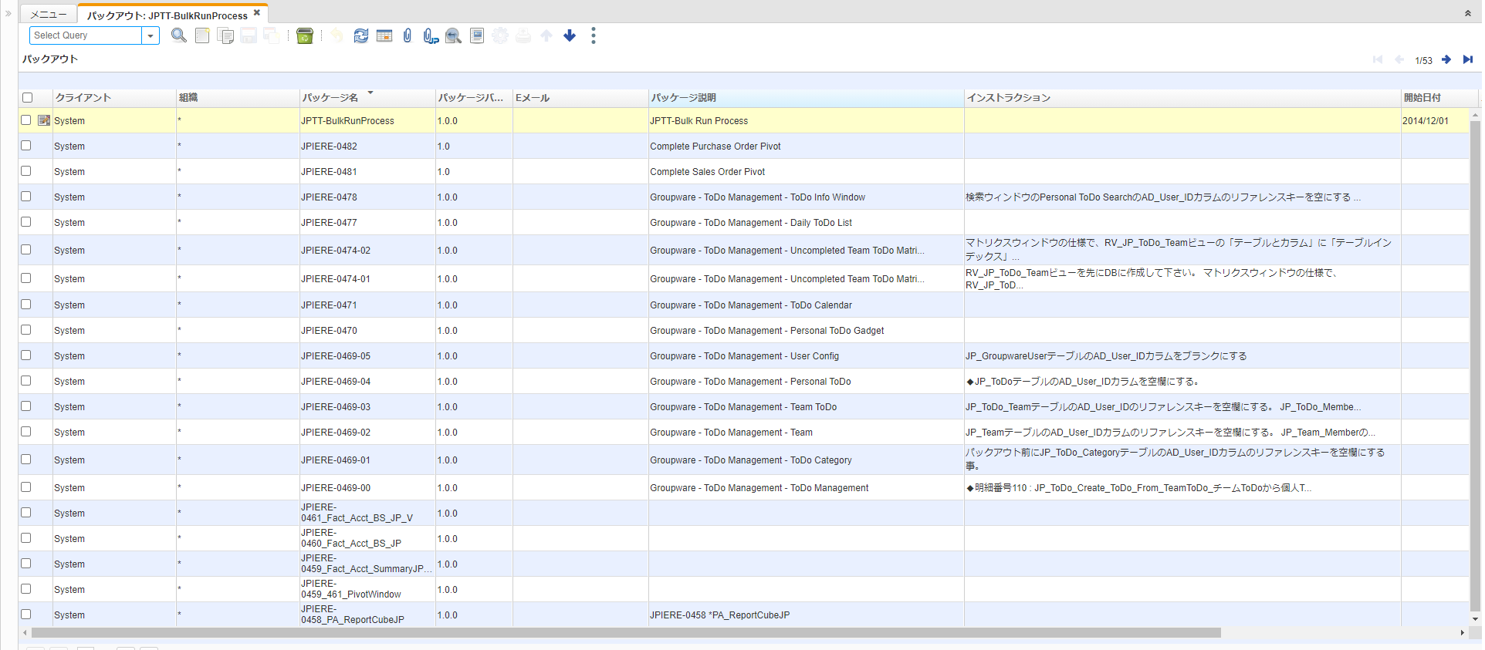
【マイグレーション情報】
JPIERE-0469～0480 : ToDo管理マイグレーション情報
JPIERE-0469～0480のToDo管理については、JPiereにパックアウトの設定をしてありますので、そこからパックアウトして、それぞれの環境にパックインして下さい。

Slide 3
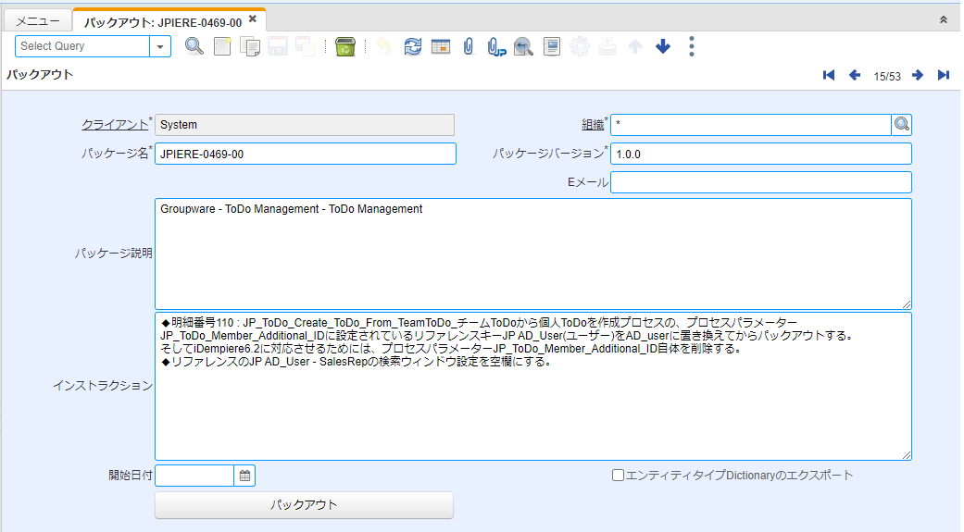
【マイグレーション情報】
パックアウトの際には、各パッケージのインストラクション欄の注意事項をよく読んで下さい。

Slide 4
【マイグレーション情報】
パックインの際には、番号の小さい順にパックインして下さい。
JPIERE-0469-00 ※必須
JPIERE-0469-01 ※必須
JPIERE-0469-02 ※必須
JPIERE-0469-03 ※必須
JPIERE-0469-04 ※必須
JPIERE-0469-05 ※必須
JPIERE-0470 ※必須
JPIERE-0471 ※必須
JPIERE-0474-01 ※任意 パックインしなくてもシステムの挙動に支障はありません。
JPIERE-0474-02 ※必須
JPIERE-0477 ※必須
JPIERE-0478 ※任意

